Slide 1


СОВРЕМЕННЫЕ ТЕХНОЛОГИИ АНАЛИТИКИ В КИБЕРБЕЗОПАСНОСТИ
Нашивочников Николай Васильевич
Заместитель генерального директора –
технический директор, CISSP
cto@gaz-is.ru
Notes:
Добрый день, уважаемые участники форума!
Вашему вниманию представляю доклад, посвященный вопросам применения аналитических средств (АС) в задачах обеспечения безопасности предприятий ТЭК, оснащенных киберфизическими системами.

Slide 2
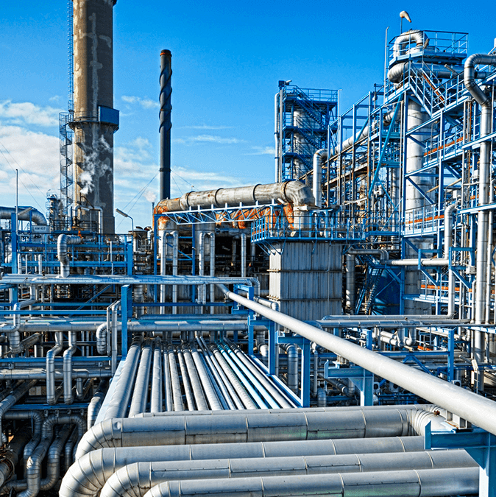
Киберфизические системы Cyber-Physical System (CPS)
Многообразие устройств (датчиков) со встроенными процессорами и средствами хранения данных
Интеграция систем разных производителей в огромные
комплексы
Актуальность эффективной системы операционного мониторинга и анализа киберфизических систем критической информационной инфраструктуры (КИИ) в эпоху четвертой промышленной революции (INDUSTRY 4.0)
Функционирование в рамках единой производственно-логистической сети крупного предприятия
3
Notes:
Киберфизические системы (cyber-physical systems (CPS)) – системы, имеющие в своем составе датчики (сенсоры), воздействующие на внешний физический мир исполнительные устройства (актюаторы): приводы, пускатели и т.п., и компьютер (cyber-, кибер-, управляющую часть), который обеспечивает управление работой всей системы.
Предприятия топливно‑энергетического комплекса (ТЭК) давно оснащаются CPS, логика работы которых полностью определяется программным обеспечением. Для четвертой промышленной революции (Индустрия 4.0) характерно развитие более сложных сетеёмких (network-intensive) систем с глубокой интеграцией CPS, как правило, от разных производителей.
Пример такой сетевой системы – это совокупность CPS, функционирующих в составе единой газотранспортной сети крупного предприятия (корпорации). Мой доклад построен на опыте работы Газинформсервис на объекте, который является важнейшим элементом «Северного потока». Объект согласно решению Европейской Комиссии (TEN) получил ключевой статус в обеспечении энергобезопасности и устойчивого развития Европы. На объекте впервые в истории эксплуатации Единой системы газоснабжения применены газоперекачивающие агрегаты (ГПА) мощностью 52 МВт. Установка подготовки газа к транспорту (УПГТ) не имеет мировых аналогов по уровню производительности, её эффективность почти в 4 раза больше «Голубого потока».
Рост сложности взаимодействующих индустриальных CPS и важность обеспечения безопасности их функционирования, особенно на объектах критической информационной инфраструктуры (КИИ), обусловливают актуальность эффективной системы операционного мониторинга и анализа (далее – СОМА), предназначенной выявлять и выполнять анализ событий и инцидентов безопасности в основных и обеспечивающих процессах ТЭК. Причем, СОМА создается как компонент ситуационных центров уровней предприятия, корпорации или отрасли.
Для создания успешной СОМА важно понимать заинтересованные стороны и их потребности <переход к следующему слайду>.

Slide 3
Заинтересованные стороны
Требования регуляторов
Ростехнадзор
МЧС
РОССИИ
ФСБ
РОССИИ
Собственник предприятия ТЭК
Стабильный доход за счет сокращения расходов
Эксплуатирующая организация
ФСТЭК
РОССИИ
ФНС
РОССИИ
Контроль (governance) безопасности
Промышленная безопасность
Персонал ТЭК (Операторы)
Росприроднадзор
РОССИИ
Оптимизация процессов при заданных требованиях безопасности
Экологическая безопасность
116-ФЗ
187-ФЗ
Поставщики\Потребители продукции ТЭК
Информационная безопасность
Безусловное выполнение контрактных обязательств
Производители\Интеграторы систем
Переход к комплексному анализу безопасности
Notes:
Ситуационные центры решают задачи комплексного обеспечения промышленной, экологической и информационной безопасности (ИБ) объектов ТЭК с целью минимизации рисков возникновений аварийных и чрезвычайных ситуаций, ликвидации последствий таких ситуаций. Безусловно, здесь ведущая роль принадлежит регуляторам.
Существенным драйвером выступили требования по обеспечению безопасности значимых объектов КИИ, продиктованные ФЗ от 26 июля 2017 года №187-ФЗ «О безопасности критической информационной инфраструктуры РФ» и его подзаконными актами. В частности, приказ ФСТЭК России от 25 декабря 2017 года №239, вышедший в развитие требований упомянутого ФЗ, предъявляет дополнительные (порядка 40% требований) по обеспечению безопасности объектов КИИ.
Наряду с направлением ИБ, функционал СОМА применим в обеспечении промышленной и экологической безопасности. В ходе пилотного проекта мы наблюдали высокую заинтересованность к применяемым нами аналитическим инструментам со стороны службы Главного технолога эксплуатирующей организации – руководителей и специалистов по эксплуатации основного технологического оборудования, технологической (промышленной) и пожарной безопасности, контролю за опасными веществами и материалами, учету опасных веществ и материалов. Они активно участвовали в постановке задач, согласовании основных технических решений и в приемке результатов.
Понятно, векторы потребностей заинтересованных сторон (стейкхолдеров) не совпадают. Поэтому создание ситуационных центров и применения в них аналитических средств – это сложные в техническом, организационном и экономическом аспектах проекты.
В этой связи на какие организационно‑технические особенности обеспечения безопасности индустриальных систем хочу обратить внимание? <переход к следующему слайду>.

Slide 4
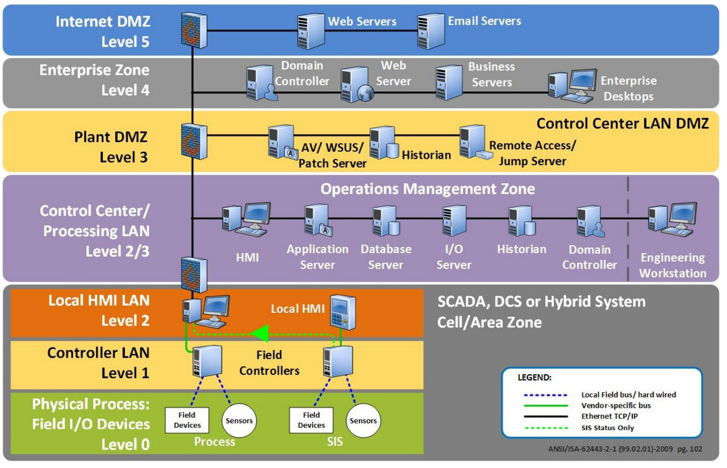
Встроенная безопасность
Жизненный цикл индустриальных CPS 10–30 лет
Сложность своевременного устранения уязвимостей и обновления ICS/SCADA
Разработчики индустриальных CPS ориентированы прежде всего на выполнение требований функциональной и промышленной безопасности
Встроенные функции ИБ не развиты или отсутствуют
Типовая архитектура АСУ ТП
Информационная безопасность
Функциональная
безопасность
Конфиденциальность
Доступность
Целостность
Приоритеты
Целостность
Доступность
Конфиденциальность
Notes:
Длительный жизненный цикл (порядка 20-30 лет) индустриальных систем управления (ICS) и SCADA с массовым присутствием программного обеспечения, которое содержит уязвимости многолетней давности, отсутствие возможности своевременного обновления такого ПО, не вызывают сомнений в необходимости встроенных средств ИБ для индустриальных киберфизических систем.
Отечественные разработки на начальных этапах не имели даже базовых функций безопасности. Например, в большинстве защищаемых в ходе пилотного проекта систем не было функций аудита событий и разграничения доступа, а в некоторых случаях средства защиты информации, встроенные в специализированное ПО АСУТП отсутствовали вовсе. Одновременно нами отмечалось успешное развитие систем отдельных производителей в рамках реализации политики импортозамещения. Например, компания «Вега-Газ» имеет успешный опыт портирования решений «СОНАТА» на отечественную Astra Linux.
Опыт работы Газинформсервис с индустриальными системами в рамках интеграционных проектов свидетельствует, что разработчики АСУ ТП не всегда должным образом учитывают требования ИБ. Ориентируются исключительно на выполнение требований:
функциональной безопасности: отсутствие задержек в передаче сигналов, двойные/тройные каналы управления;
промышленной безопасности: резервирование и «железная» логика отключения в предаварийных ситуациях.
В этой связи основная нагрузка ложится на применение наложенных средств защиты информации. Здесь возникают нюансы применения, в частности, такие средства должны быть совместимы с ПО АСУ ТП, не оказывая негативного воздействия на функционирование технологического процесса. При этом, важно достигать «бесшовной» интеграции, когда:
эксперты ИБ формируют требования к индустриальным системам (CPS)
Разработчики систем (CPS) сами реализуют требования ИБ для обеспечения последующей бесшовной интеграции средств АСУ ТП с наложенными СрЗИ.
Отмечу, что у нас уже имеется успешный опыт такой «бесшовной» интеграции с российскими производителями систем АСУ ТП для предприятий Группы Газпром.
Интеграция со встроенными СрЗИ индустриальных систем – это только один из необходимых элементов для обеспечения безопасности индустриальных киберфизических систем. Для создания успешной СОМА необходим комплексный подход, реализуемый с помощью современных аналитических средств.
Конкретизирую целевое назначение и содержания аналитических средств в безопасности киберфизических систем. <переход к следующему слайду>

Slide 5
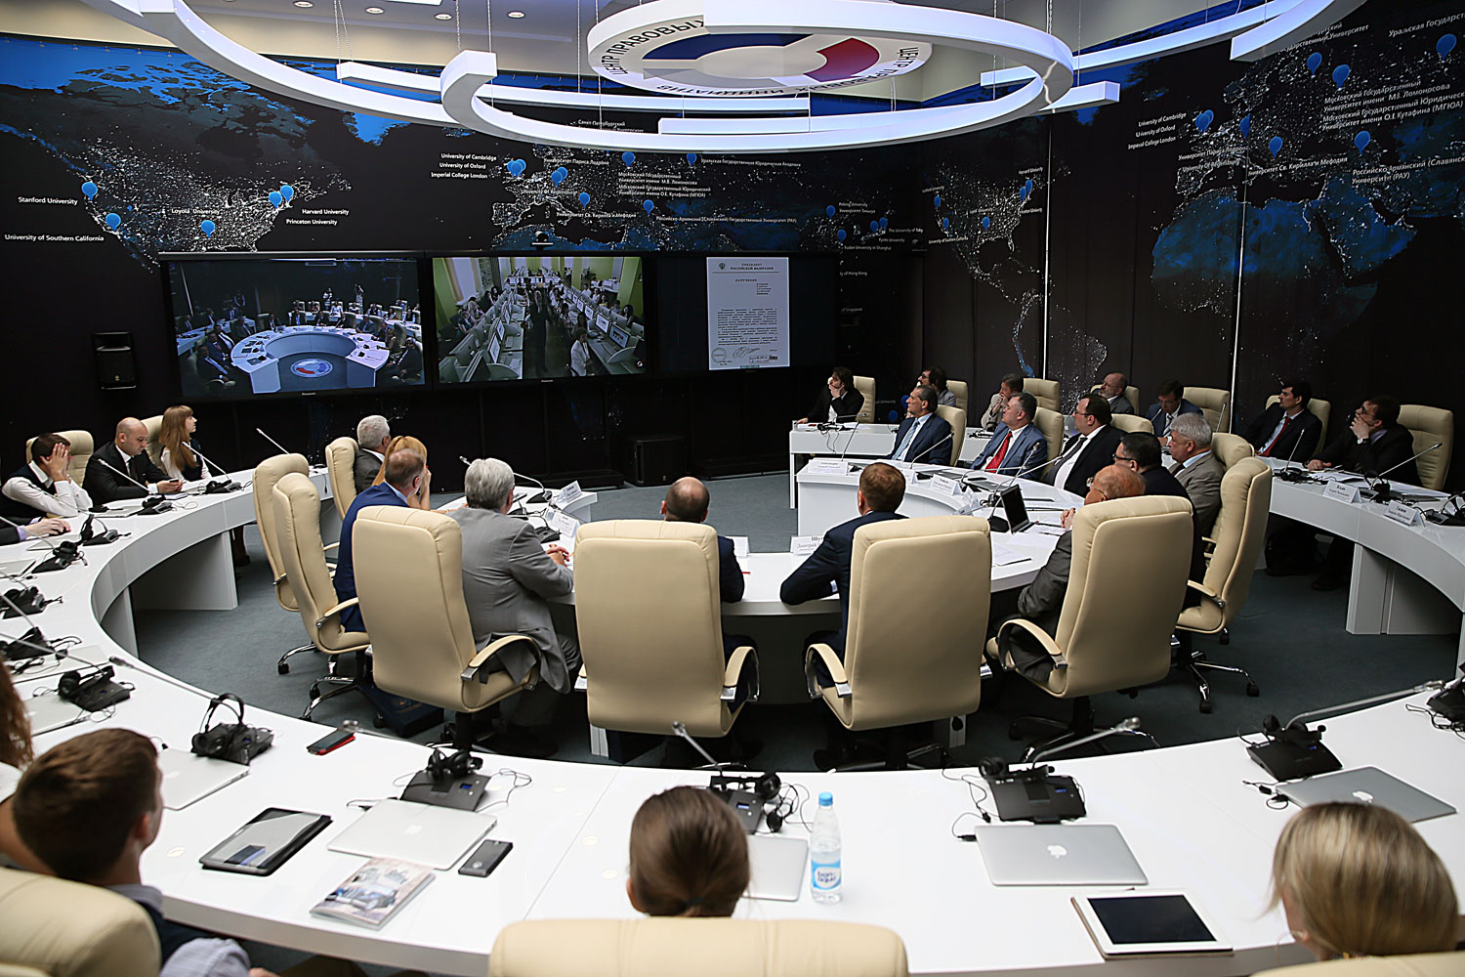
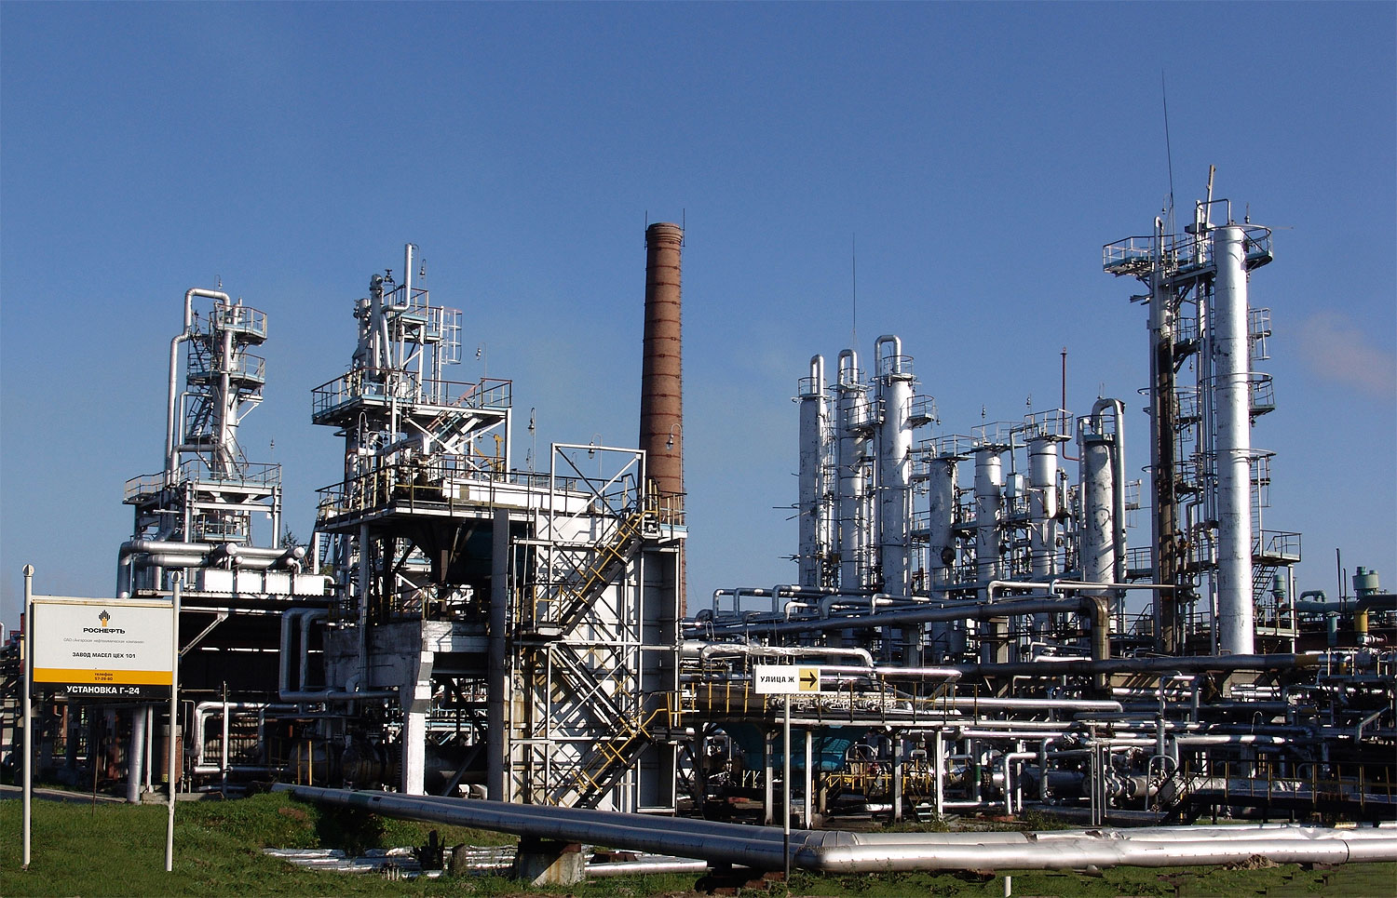
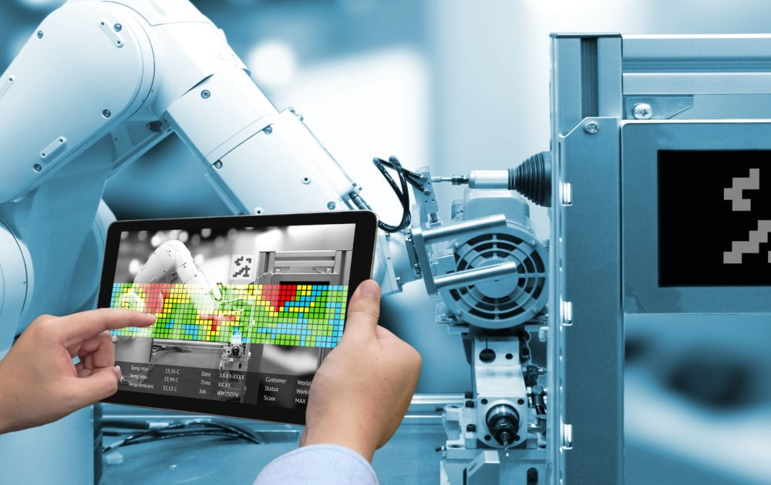
Применение аналитических средств
Комплексный анализ
Выявление скрытых причинно-следственных связей компонентов и систем.
Выявление и прогнозирование аномалий в функционировании технологических объектов и ICS
Ситуационные центры
Система операционного мониторинга и анализа
(СОМА)
Практики анализа
Машинное обучение, сопоставление образцов, прогнозирование, визуализация, сетевой и кластерный анализ, интеллектуальный анализ данных/текста, анализ графов, обработка сложных событий, нейронные сети
Объекты ТЭК
Сложные методы и инструменты
Исследование данных или контента требует использование передовых методов и инструментов анализа данных
Киберфизические системы
gaz-is.ru
Notes:
Одним из наиболее актуальных направлений применения аналитических средств (АС) СОМА является автоматизация проактивного мониторинга: выявление и прогнозирование аномалий в функционировании технологических объектов и индустриальных систем управления (Industrial Control System (ICS)).
Под АС нами понимаются практики анализа данных: соответствующий научно‑методический аппарат (дисциплины) и обеспечивающие его реализацию технологии (инструментальные средства).
Для оценки безопасности функционирования CPS необходим комплексный анализ c использованием практик расширенного анализа данных. Комплексность позволяет учесть степень взаимного влияния различных компонентов и систем, выявлять скрытые причинно-следственные связи и добиться синергетического эффекта в обеспечении стабильности технологических процессов (ТП).
Под расширенной аналитикой понимается исследование данных или контента с использованием сложных методов и инструментов, как правило, за пределами традиционных методов бизнес-аналитики, чтобы находить более глубокие идеи, делать прогнозы или давать рекомендации. Основные практики расширенной аналитики перечислены на слайде.
Исходя из рассмотренных особенностей индустриальных киберфизических систем и их безопасности как объекта применения аналитических средств, выделю отличительные характеристики СОМА. <переход к следующему слайду>

Slide 6
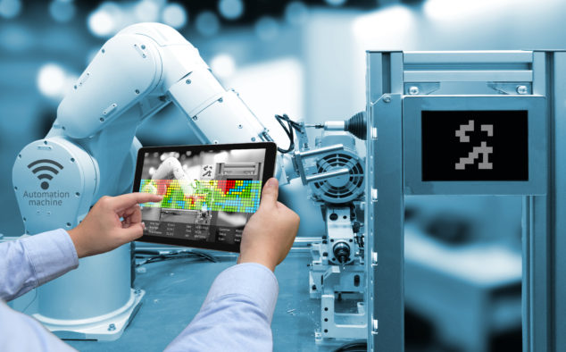


Отличительные особенности СОМА
Анализ безопасности по трем направлениям
Комплексный анализ сенсорных данных, ИТ-метрик и событий ИБ
Независимость СОМА от ПО ICS/SCADA
Инвариантность к алгоритмам управления ТП, реализованным в индустриальных приложениях конкретных производителей
Минимальное влияние СОМА на объект КИИ
Независимость от контура диспетчерского управления и систем автоматического управления ТП
Интероперабельность ICS/SCADA и СОМА
Сбор сигналов управления технологических процессов низкого уровня (direct access (DA)) из OPC–сервера SCADA согласно стандарту OPC DA
Notes:
Важно отметить, что СОМА не заменяет мониторинг технологических процессов в контуре диспетчерского управления объектами ТЭК. Кроме этого, СОМА и АСУ ТП имеют разное функциональное назначение. В частности, отличительными особенностями СОМА являются следующие характеристики:
1. Безопасность функционирования киберфизических систем (CPS) предприятий анализируется по трем связанным направлениям одновременно и в интегрированном виде: анализ сенсорных данных, ИТ‑метрик и событий ИБ.
2. Следующая отличительная особенность – это максимальная независимость СОМА от программного обеспечения АСУ ТП.
3. Кроме этого СОМА должна оказывать минимальное влияние на технологический объект, те контур мониторинга безопасности функционирования индустриальных систем управления (ICS)/SCADA должен быть независим от контура диспетчерского управления и систем автоматического управления ТП.
4. Для обеспечения интероперабельности АСУ ТП и СОМА исходными данными для оценивания стабильности (устойчивости) ТП должны являться сенсорные данные и сигналы управления ТП низкого уровня.
С учетом особенностей СОМА, комплексный анализ безопасности индустриальных систем управления/SCADA должен включать в себя следующие направления. <переход к следующему слайду>

Slide 7
Комплексный анализ безопасности технологических объектов
Информационная безопасность
ИТ-мониторинг
Технологический процесс
Поиск аномалий, корреляций и скрытых зависимостей в работе оборудования инфраструктурного обеспечения
Прогнозирование отказов, выхода из строя оборудования с целью оптимизации технического обслуживания и ремонта
Повышение эффективности процесса обеспечения защиты ICS/SCADA
Мониторинг использования слабых мест SCADA
Выявление аномальных действий пользователей; изменений настроек; нетипичного поведения CPS
Поиск аномалий в работе компонентов ICS
Прогнозирование отказов, выхода из строя компонентов технологического оборудования с целью оптимизации технического обслуживания и ремонта оборудования
Исключение ошибок операторов
Комплексный анализ
Задачи класса «больших данных»
Режим, близкий к реальному времени
Поведенческий анализ
Notes:
В силу киберфизической природы применения традиционных средств защиты информации для обеспечения безопасности индустриальных систем уже недостаточно. В этой связи в рамках пилотного проекты мы были вынуждены сосредоточить свое внимание на выделенных нами ключевых направлениях применения АС для обеспечения комплексного анализа безопасности функционирования АСУ ТП.
К ключевым направлениям применения АС (в части обеспечения ИБ) мы отнесли следующие:
1. Повышение эффективности процесса обеспечения защиты АСУ ТП.
2. Мониторинг использования слабых мест АСУ ТП.
3. Анализ взаимодействия с АСУ ТП – выявление аномальных действий пользователей; изменений настроек; нетипичного поведения CPS.
К ключевым направлениям применения АС (в части ИТ‑мониторинга) мы отнесли следующие:
1. Поиск аномалий, корреляций и скрытых зависимостей в работе оборудования инфраструктурного обеспечения.
2. Прогнозирование отказов, выхода из строя оборудования с целью оптимизации его технического обслуживания и ремонта.
В СОМА объектов ТЭК число контролируемых сигналов от SCADA-систем достигает десятков и сотен тысяч, которые генерируют поток до нескольких миллионов измерений ежесуточно. Обработка таких потоков данных для выявления и визуализации аномальных значений в режиме, близком к реальному времени, относится к классу задач «больших данных» (big data)
Таким образом, к ключевым направлениям применения АС в части безопасности и устойчивости ТП относятся следующие.
1. Поиск аномалий в работе компонентов ICS, в ТП.
2. Прогнозирование отказов, выхода из строя компонентов технологического оборудования с целью оптимизации технического обслуживания и ремонта оборудования;
3. Исключение ошибок оператора.
Известны исследования, свидетельствующее о том, что ошибки операторов, наблюдающих и управляющих ТП, вызывают порядка 42% аварий. Это связано с развитием малолюдных технологий автоматизации производства. Оператор, не находясь рядом с реальным оборудованием, не имеет возможности оценить его физическое состояние в текущий момент времени и в текущих условиях эксплуатации. Выявление аномального поведения операторов и технологических процессов обусловливают актуальность применения АС класса поведенческой аналитики пользователей и объектов (User and Entity Behavior Analytics (UEBA)), которые призваны снять ограничения, присущие традиционным правилам корреляции классических систем управления информацией и событиями безопасности (Security Information and Event Management (SIEM)).
С учетом рассмотренных в первой половине моего доклада особенностей, компания Газинформсервис выполнила пилотный проект СОМА сегмента магистральной газокомпрессорной станции. <переход к следующему слайду>

Slide 8




Практический опыт применения технологий аналитики
Подсистема сбора первичной информации
Подсистема анализа информации
Подсистема отображения
информации
Анализ ТП-параметров
Ретроспективные данные
Аномалии (отклонения) в ТП
Сбор информации
Мониторинг
ИТ-окружения
Расчет ключевых показателей
Статистические показатели
СОДУ, АСУ ТП КЦ, САУ ГПА
Системы энергообеспечения (АСУ Э, АСУ ЭСН)
Системы промышленной безопасности
Системы ИТСО
Сложные инциденты безопасности
Прогнозные показатели
Сбор событий безопасности
Notes:
Пилотный проект был реализован на основе интеграции платформ ИТ‑мониторинга известного мирового производителя и аналитической платформы Qlik Sense.
В рамках пилота был организован централизованный сбор данных событий и ИТ‑метрик от следующих систем:
Система оперативного диспетчерского управления технологической площадкой (СОДУ АСУ ТП).
Автоматизированные системы управления технологическими процессами:
4-х компрессорных цехов, системы автоматического управления газоперекачивающими агрегатами;
осушки‑очистки газа и подготовки газа к транспорту;
обеспечения надёжным электропитанием (внешние вводы, автономная подстанция);
контроля параметров качества газа.
Системы промышленной безопасности: автоматическая система пожаротушения и контроля загазованности, система пожарной сигнализации.
Инженерно-технические системы (система контроля и управления доступом, система защиты периметра).
Отмечу, что только серверы SCADA-систем генерируют поток сенсорных данных 10-20 млн. измерений в сутки.
Что показал пилотный проект применения аналитических средств на реальном объекте ТЭК? <переход к следующему файлу>

Slide 9
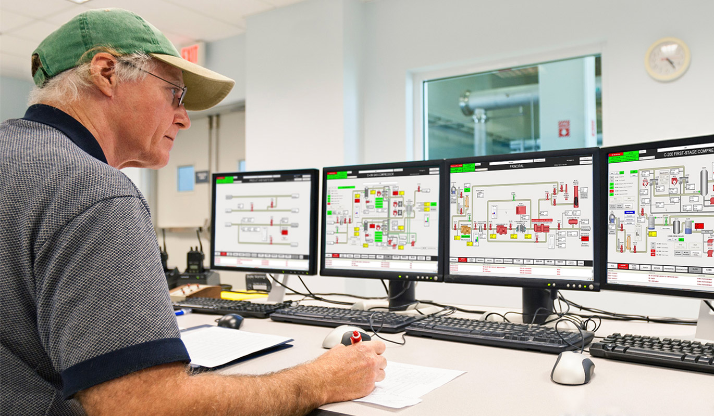
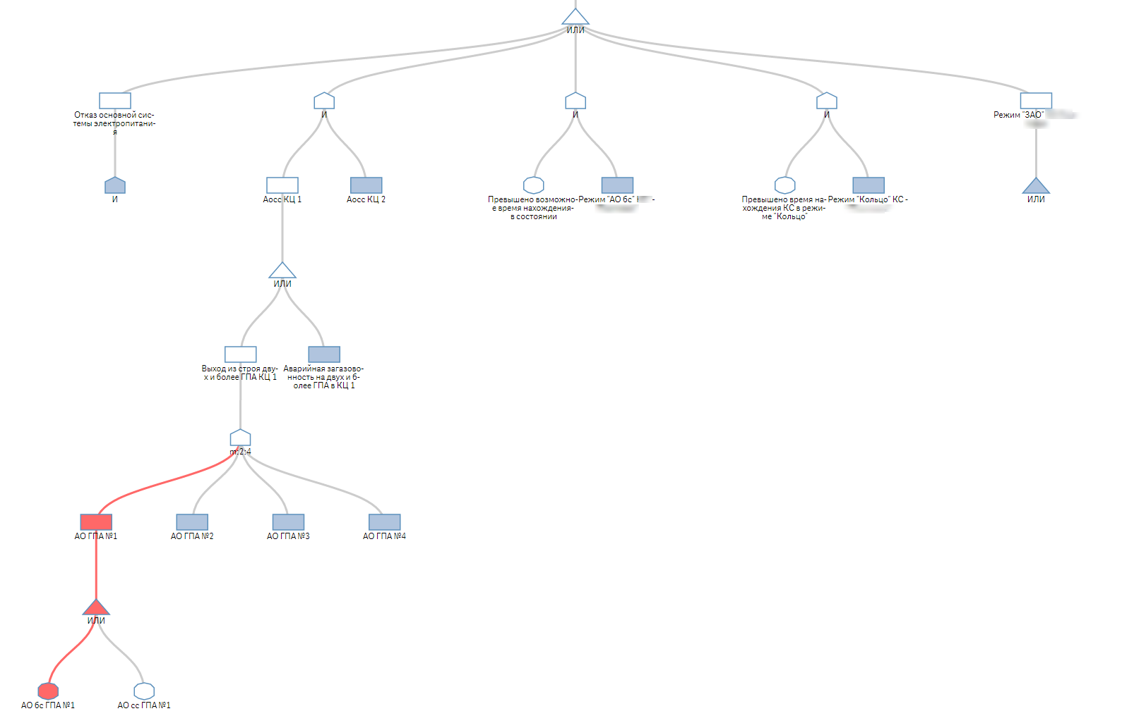
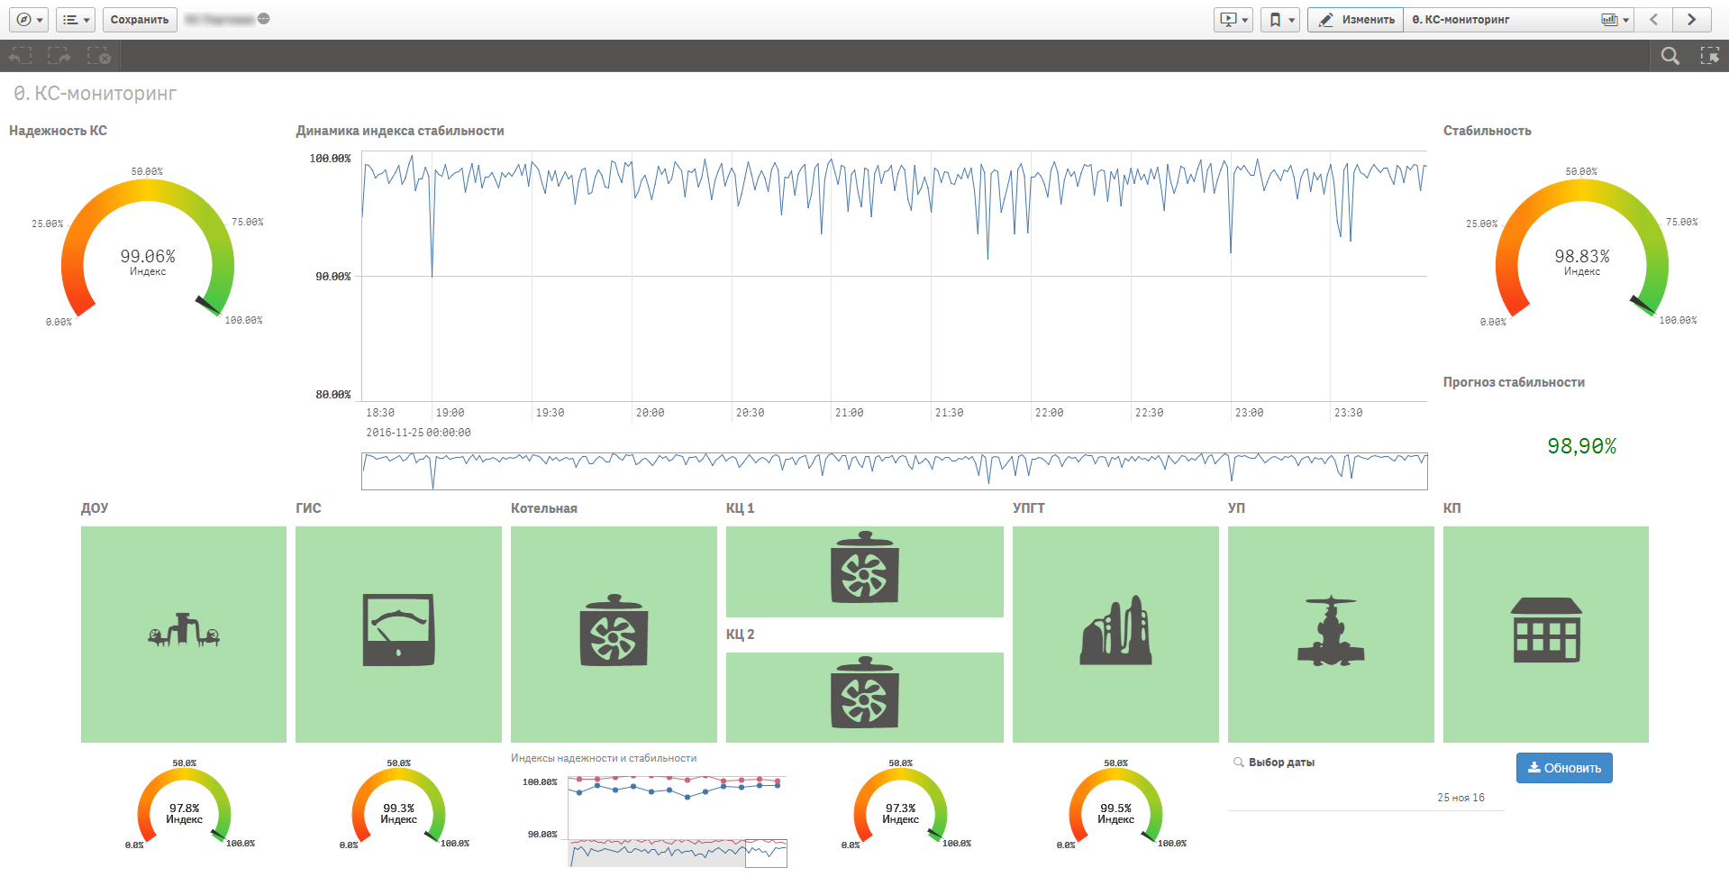
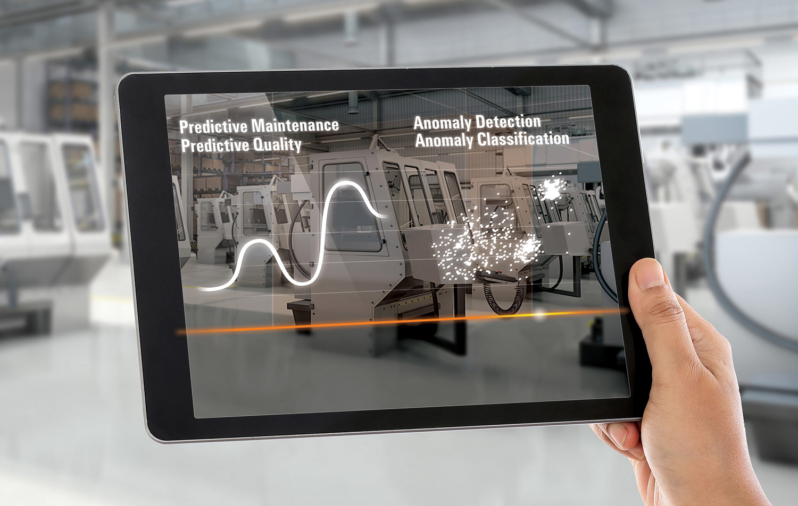
Положительные результаты апробации
Востребованность СОМА при пусконаладочных работах
СОМА наиболее востребованы во время испытаний и настройки совместного функционирования CPS на этапах опытной эксплуатации, ввода в строй и начала эксплуатации новых и модернизируемых объектов
01
Полезность статистических методов при обнаружении аномалий
02
Статистические индикаторы стабильности, модели деревьев отказов, методы визуального анализа в интерактивном режиме на основе ассоциативной модели данных в оперативной памяти позволили выявить ряд аномалий в технологических процессах
Перспективы применения СОМА
В качестве перспективного направления применения СОМА указаны задачи выявления аномального поведения операторов, объектов управления ICS,
процессов работы SCADA
03
Notes:
В рамках опытной эксплуатации с помощью АС обнаружены различные типы аномалий:
отклонения ТП, связанные с периодами смены режимов;
переводы контуров управления в ручной режим;
ситуации, обусловленные некорректными показаниями датчиков.
Выявлены сложные инциденты безопасности:
предотвращение выхода из строя архивных серверов АСУ ТП, что было выявлено по результатам мониторинга утилизации дискового пространства серверов;
возрастание до критического уровня загрузки индустриальной сети во время переходных режимов в функционировании технологического оборудования;
предупреждение аварийного останова ТП в связи с отключением источника бесперебойного питания сервера SCADA;
определение причины частых предупредительных сигналов SCADA основного ТП, связанных с перебоями в электропитании.
В качестве наиболее полезных для раннего оповещения об опасных ситуациях, обнаружения аномалий и их интерпретации эксплуатирующей организацией были признаны статистические методы выявления аномалий, модели деревьев отказов, методы визуального анализа (разведки) в интерактивном режиме на основе ассоциативной модели данных в оперативной памяти (in memory). Эти методы не поддерживаются SCADA.
Почему эксплуатирующей организацией были позитивно восприняты статистические методы и логико‑вероятностные модели?
В основе разработанных моделей лежат хорошо известные специалистам, занимающихся эксплуатацией технических систем, методы теории надежности. В этой связи у технических специалистов, эксплуатирующих технологический объект, не возникло трудностей в понимании и интерпретации получаемых результатов. В отличие от результатов применения регрессионных моделей для прогнозирования стабильности технологических процессов, отказов в функционировании. Получаемые оценки им было сложно интерпретировать, что вызывало негативное отношение к этому классу методов машинного обучения.
Индекс стабильности технологических процессов – показатель, рассчитываемый на основе статистической модели, учитывающей отклонения значений. Для выявления отклонений использовался широко используемый в статистическом управлении процессами метод Тьюки.
Была разработана статистическая модель, обеспечивающая:
расчет «коридора» допустимых колебаний значений технологических параметров;
вычисление отклонений обрабатываемых значений технологических параметров от нормы;
расчет интегрального (родительского) показателя на основе показателей дочерних (подчиненных) элементов;
поиск взаимосвязей между значениями различных технологических параметров.
Дерево отказов – логико-вероятностная модель событий, приводящих к нештатным ситуациям на объекте.
Для разработки модели деревьев отказов были изучены технологические системы – тщательно анализировались технологические схемы, устройство систем, алгоритмы работы, аварийные режимы. Адекватность модели была согласована технологами. Даже в упрощенном виде модель состояла из двух сотен элементов (событий и состояний). Модель позволила:
оценить вероятность нахождения объекта нормальном состоянии и вероятность аварийного останова объекта;
отобразить состояние, в котором находится объект (штатный режим, аварийный или предаварийный);
отобразить цепочку исходных и промежуточных событий, промежуточных состояний.
Модель учитывает основные технические и технологические зависимости между составными частями объекта и ключевыми факторами, приводящими к аварийному останову.
Было отмечено, что АС наиболее востребованы во время испытаний и настройки совместного функционирования АСУ ТП на этапах опытной эксплуатации, ввода в строй и начала эксплуатации новых и модернизируемых объектов.
В качестве перспективного направления применения АС указаны задачи выявления аномального поведения операторов, объектов управления ICS, процессов работы SCADA.
Наряду с положительными результатами, следует указать на выявленные проблемы технологической и методологической готовности АС к промышленному применению. <переход к следующему слайду>

Slide 10





Проблемы готовности СОМА
к промышленному применению
01
Проблема исходных данных
02
Проблема сложности объектов мониторинга и анализа
03
Проблема технико- экономического обоснования СОМА
04
Проблема слабой реализации требований ИБ при разработке АСУ ТП
05
Проблема импортозамещения
Notes:
1. Первая проблема связана с данными:
большое количество различных источников данных, их большой объем и разнообразие: десятки тысяч тегов сигналов, высокая частота обновления тегов до 10 раз в секунду, зашумленность и пропуски данных;
отсутствие ассоциации технологических данных с нормативно‑справочной и конфигурационной информацией;
отсутствие единого стандарта (механизма) извлечения данных из SCADA разных производителей.
репрезентативные выборки данных, тем более размеченные наборы данных (data sets), отсутствуют.
Указанные особенности затрудняют непосредственное применение методов машинного обучения, в частности, нейросетевых моделей. Для применения методов расширенной аналитики данные должны быть предварительно подготовлены. Разработка соответствующих процедур предварительной обработки (Extract, Transform, Load (ETL)) занимает 80% проектного времени аналитика (инженера) данных.
Например, в рамках пилотного проекта на газокомпрессорной станции построение информационно‑логических моделей для проведения аналитической обработки потребовало четыре месяца. На основе представленных документации и разрозненных конфигурационно‑справочных данных (в основном, в виде текстовых файлов, файлов Excel) были выполнены типизация сенсорных данных и построение иерархического справочника тегов. Исходный перечень тегов газокомпрессорной станции включал почти двадцать тысяч сигналов. Разработанный справочник содержал свыше пяти сотен функциональных групп из более чем четырех тысяч сигналов, которые наиболее информативны для мониторинга стабильности и выявления аномалий технологических процессов. Функциональные группы были разнесены по иерархическим уровням: технологические устройства, агрегаты, производственные объекты.
Пилотирование показало, что для эффективного мониторинга стабильности достаточно восьми сотен тегов.
2. Вторая проблема – сложность объектов мониторинга и анализа. Для достоверного предсказания событий и инцидентов безопасности нет математических моделей объектов, включая формализованных моделей физических процессов, которые адекватно описывают признаки нормального функционирования киберфизических систем (CPS).
3. Третья проблема связана с технико‑экономическим обоснованием АС. Экономическая заинтересованность потенциальных заказчиков в АС невысокая из‑за сложности получения оценок технико‑экономической эффективности. Соответствующие методики отсутствуют. При этом, очевиден негативный фактор дополнительной ответственности и нагрузки на эксплуатирующий персонал в связи с внедрением новых АС. Заказчик должен иметь четко выраженный (желательно в рублях, часах или в натуральных единицах сэкономленных материалов), значимый экономический или технический эффект.
4. Четвертая проблема – это недостаточное внимание к реализации требований ИБ разработчиками АСУ ТП.
5. Пятая проблема связана с импортозамещением. Российские платформы для исследовательского анализа больших данных индустриальных систем (CPS), необходимые для успешного применения АС СОМА в промышленном масштабе, на момент выполнения пилотного проекта отсутствовали.
Исходя из проблемных вопросов и опыта применения аналитических средств, мы пришли к идее платформы, способствующей применению современных аналитических технологий в обеспечении безопасности киберфизических систем на объектах ТЭК.
Кратко раскрою концепцию такой платформы. <переход к следующему слайду>

Slide 11
Используемый подход Ankey ASAP
Хранилище данных (Data Warehouse/ Data Lake)
Поведенческая аналитика (User and Entity Behavior Analytics (UEBA))
Реагирование на инциденты
(Incident Response Platform (IRP))
ТРАНСФОРМАЦИЯ И
ПРОФИЛИРОВАНИЕ
РЕАГИРОВАНИЕ И РАССЛЕДОВАНИЕ
Автоматическое формирование сессий пользователей.
Привязка событий безопасности к сессиям.
Предоставление методик для формирования моделей и профилей поведения пользователей, устройств и других сущностей
Информационно-аналитическая поддержка реагирования на инциденты, расследования и сбора цифровых доказательств инцидентов
Предоставление инструментов расширенного визуального анализа для выявления признаков и формирования историй анализа (storytelling)
ОБНАРУЖЕНИЕ
СБОР И ХРАНЕНИЕ
Anomaly Detection
Выявление аномалий в наборах данных посредством использования алгоритмов машинного обучения и методов статистики
Risk Scoring
Оценка поведения пользователей и сущностей в соответствии с настроенными показателями
События от технических и технологических систем, систем безопасности
Данные обогащения:
Нормативно-справочная и плановая информация
Конфигурация ИТ-инфраструктуры и индустриальных объектов
Сигналы управления
Notes:
На слайде представлен ключевой функционал, который обеспечивается платформой. В части реализации функционала выявления аномалий (Anomaly Detection) и оценивания поведения пользователей/объектов (Risk Scoring) активное участие принимает Лаборатория искусственного интеллекта и нейросетевых технологий С‑Петербургского политехнического университета Петра Великого. Мы продолжаем исследования и эксперименты с моделями ML, включая нейросетевые модели. В первую очередь, для выявления аномалий. Здесь хорошие результаты на больших объемах данных показали модели изолированного леса, случайного дерева. С помощью коллег из «Политеха» модифицируем известные методы ML выявления аномалий, комбинируя и адаптируя их под разные статистики реальных наборов данных и особенности решаемых задач.
При разработке архитектуры и технологического стека платформы особое внимание уделялось возможности масштабирования (в плане производительности) и ре-конфигурирования модулей под разные решаемые задачи. Cтек технологий ориентирован на среду Linux. Инфраструктурные технологии основаны на архитектуре микросервисов (Docker, Kubernetes), очередях сообщений (Kafka), open source продуктов хранения данных (MongoDB, PostgreSQL). Стек технологий анализа данных/машинного обучения основан на экосистеме Python 3.х (scikit-learn, pandas, numpy и т.п.).
В настоящее время прорабатываются вопросы реализации на платформе ASAP функционала реагирования, востребованного для промышленного применения АС.

Slide 12

КАК ПРИМЕНИТЬ ТЕХНОЛОГИИ АНАЛИТИКИ ДЛЯ ОБЕСПЕЧЕНИЯ
БЕЗОПАСНОСТИ КИБЕРФИЗИЧЕСКИХ СИСТЕМ ПРЕДПРИЯТИЙ ТЭК?
Применить комплексный подход к анализу, позволяющий определить степень взаимного влияния отдельных компонентов
Набирать экспертизу в применении комплексной аналитики безопасности постепенно, по частям
При вводе в эксплуатацию и в начале эксплуатации ТО, комплексная аналитика и инструменты расширенной аналитики наиболее востребованы
Применять программные решения, разработанные на платформенных принципах и основанные на современных стеках технологий
Notes:
Таким образом, в докладе мной были показаны место и назначение АС в СОМА индустриальных киберфизических систем, сформулированы проблемные вопросы методологической и технологической готовности АС к промышленному применению. На заключительном слайде представлены основные выводы, сделанные на основе результатов применения практик расширенной аналитики для реального объекта ТЭК:
В соответствии с требованиям многоаспектного мониторинга безопасного функционирования объектов ТЭК применять комплексный подход к анализу, позволяющий определять степень взаимного влияния отдельных компонентов
Современные вызовы диктуют жесткие условия, при которых эксперты по ИБ должны быть в большом количестве доступны на рынке, также предоставляющие услуги «аутсорсинга» по ИБ должны быть широко представлены на рынке. Наиболее удачной является «гибридная» модель – отраслевые центры экспертизы, которые содержат экспертов по ИБ АСУ ТП, покрывающих, благодаря централизованному управлению, недостающие компетенции специалистов «на местах». В условиях дефицита специалистов мы предлагаем наращивать экспертизу в применении комплексной аналитики безопасности по частям: начинать с пилотов, решения задач мониторинга и апробированных методов аналитики, переходя к более сложным задачам расширенной аналитики и, при необходимости, к более «изощренным» методам AI/ML.
При вводе в эксплуатацию и в начале эксплуатации технологических объектов, когда наблюдется наибольшее число аномалий в интегрируемых CPS, комплексная аналитика и инструменты расширенной аналитики наиболее востребованы.
Промышленному характеру использования АС должны соответствовать зрелые программные продукты расширенной аналитики, разработанные на платформенных принципах и основанные на современных стеках технологий обработки больших данных.

Slide 13
Notes:
Спасибо за внимание. С удовольствием отвечу на ваши вопросы.

